Slide 1

Rozproszone systemy operacyjne
MongoDB

Slide 2
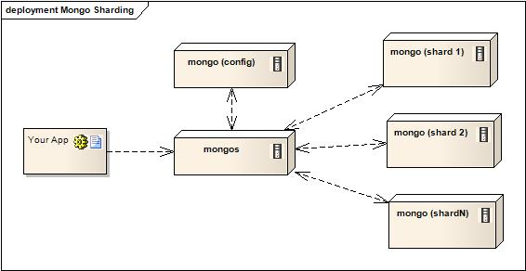
Opis problemu
Celem projektu jest próba polepszenia działania procesu shardingu w oparciu o rozwiązanie MongoDB. Na potrzeby projektu został stworzony serwer MongoDB o ograniczonej funkcjonalności, który umożliwia współdziałanie z klientem mongod.

Slide 3
Rozwiązanie problemu
Próba rozwiązania problemu została rozpoczęta od zapoznania się ze sposobem w jaki MongoDB przeprowadza proces shardingu, czyli podziału danych na inne węzły.

Slide 4
Rozwiązanie problemu
Kolejnym krokiem było opracowanie i stworzenie własnego rozwiązania opartego o rozwiązanie MongoDB

Slide 5
Rozwiązanie problemu
CRUD – create, read, update, delete
FileOperations – główna klasa odpowiedzialna za operacje na plikach
Dostepne operacje:
Wczytywanie bajtów z pliku reprezentujących BSON dokument.
Wyszukiwanie pliku zawierającego daną wartość „_id”.
Wyszukiwanie pliku po nazwie pliku i nazwie kolekcji.
Tworzenie pliku na dysku.
Zwrócenie listy plików z danego folderu.

Slide 6
Rozwiązanie problemu
Przechowywanie dokumentów:
Dokument reprezentowany jest przez pojedynczy plik
Kolekcja reprezentowana przez folder
W jednej kolekcji może być przechowywany dokładnie jeden dokument.
Każdy dokument nazywany jest za pomocą unikalnego identyfikatora

Slide 7
Rozwiązanie problemu
Balancer - wykonujący się w tle proces, który ma na celu utrzymanie takiej samej liczby kawałków bazy na każdym serwerze należącym do klastra shardów
Każda instancja mongos ma uruchomionego swojego balancera
W danej chwili jest aktywny tylko jeden balancer
Informacje o stanie shardów balancer pobiera z serwera konfiguracyjnego.

Slide 8
Testy

Slide 9
Testy

Slide 10
Testy

Slide 11
Podsumowanie
Z przeprowadzonych testów wynika, że rozwiązanie MonogoDB znacząco przewyższa nasze rozwiązanie pod względem szybkości około pięcio krotnie.
Na podstawie otrzymanych danych wynika, że nie udało poprawić nam się procesu shardingu.

Slide 12
Autorzy
Tomasz Adamiec
Piotr Cebulski
Marek Kowalski
Mateusz Rosiewicz
Paweł Sokołowski
Marcin Wnuk

